Slide 1


Kurzpräsentation
Hybridkabel für PPU-E
Superior Clamping and Gripping

Slide 2
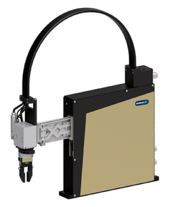
Hybridkabel für PPU-E
#1: Erstes Hybridkabel für Torquemotor und Greifer für Pick & Place-Einheiten
Neuprodukt
Nachfolge-produkt
Baureihen-erweiterung
Alleinstellungsmerkmale:
Übertragung von Leistung, Gebersignale, Sensorsignale und Pneumatik (für einen Torquemotor und einem Greifer)
Weitere Produktmerkmale:
Glatte Oberfläche
Flache und breite Bauweise
Die Einzelkabel bzw. Schläuche vergossen und haben somit eine feste Position
Direkt konfektioniert mit dem passenden Motorstecker für ERD bzw. MRD-S

Slide 3
Hybridkabel für PPU-E
#1: Erstes Hybridkabel für Torquemotor und Greifer für Pick & Place-Einheiten
Neuprodukt
Nachfolge-produkt
Baureihen-erweiterung
Kundenmehrwert / Verkaufsargumentation:
Breite und flache Bauweise, somit kein „abknicken“ bzw. „abschlaffen“ der Energieführung wie bei Schlauchlösungen. Somit höhere Prozesssicherheit
Einzelkabel fest vergossen somit fest geführt, kein Abrieb der Einzelkabel und kein verschleiß
Glatte Oberfläche somit kein Schutz bzw. Staub der sich in Rillen ablagern kann
All-in-one Lösung, Leistung und Gebersignal des Torquemotors, zwei Pneumatikleitungen und zwei Sensoren gleichzeitig übertragbar. Keine zwei oder drei Kabel benötigt

Slide 4
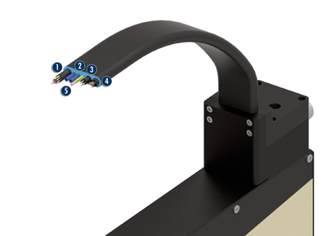
Hybridkabel für PPU-E
#1: Erstes Hybridkabel für Torquemotor und Greifer für Pick & Place-Einheiten
Neuprodukt
Nachfolge-produkt
Baureihen-erweiterung
  Technische Basisfunktionen:
Baugrößen: für PPU-E 15, 30 und 50
Durchführungen: 1 x Motorleistung, 1 x Geberleitung, 2 x Sensorsignale (inkl. Versorgung), 2 x Luft
max. Hub der Pick & Place-Einheit:
280 mm x 150 mm
  Komplementärprodukte:
ERD, MRD-S, PPU-E, MPG-plus
Motorleitung
Pneumatikschlauch
Sensorleitung
Geberleitung
Zentraler Schutzleiter

Slide 5




Jens Lehmann, a German goalkeeper legend,
brand ambassador for SCHUNK since 2012
www.schunk.com

